Slide 1

mida.so
Nueva herramienta de test AB
Daniel Martín
daniel.martin@universidadeuropea.es

Slide 2


Cambio de nombre
El programa mida.so es la escisión de howuku (herramienta de analytics tipo GA4) en una herramienta separada dedicada solamente a test AB.
El equipo de mida.so está basado en Malasia siendo una startup,

Slide 3
Funciones
Test A/B
Test A/A
Test de redirección de URL (Split URL)
Personalización de contenido
¿Cómo se mide?
Al igual que VWO utiliza los MTU (Usuarios Mensuales Testados).

Slide 4
mida.so vs VWO
Funciones | mida | VWO
Nº MTU | 100.000 | 100.000
Precio | $149/m | $549/m ***
Cross domaing | Sí | Add-on
Campaing Scheduling | Sí | Add-on
Heatmaps | No, vía Hotjar* | Add-on
Integraciones | Sí, incluídas | Add-on

Slide 5
Comparativa de performance
Datos obtenidos por mida.so realizando un test en una web entre VWO y mida.so, faltaría realizar un test oficial por parte de SEO.
Datos | mida.so | VWO
LCP | 490ms | 725ms
Filesize | 17,2KB | 258KB
jQuery | - | 13KB
Requests | 2 | 8
Sin test (solo script activado)
Datos obtenidos por mida.so, faltaría realizar un test oficial por parte de SEO.
+/- 7B
Lightweight Script (Smallest)
<100ms
Test Variant Loading Time

Slide 6
Como se instala la herramienta
La instalación se realiza a través de GTM es decir, no es necesario hacer ningún tipo de implementación por código, aunque mida.so permite hacer esto.
La instalación no tarda más de 5 minutos.
Integraciones
mida.so permite integrarse con diferentes con herramientas como:
Google Analytics 4
Google Tag Manager
Hotjar
Hubspot
Webhook
No permite (por ahora) integraciones con: Salesforce (aunque es posible pedir desarrollo para integrarlo).

Slide 7
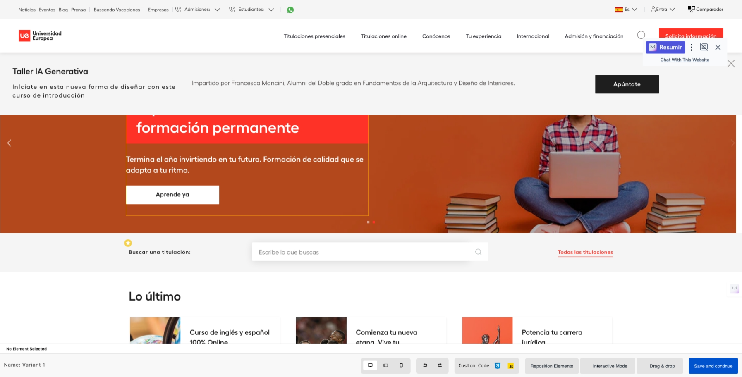
¿Cómo se hace un test?
Mida.so utiliza el mismo método editor visual, JS y CSS que VWO.

Slide 8
Otras funciones interesantes
Informes compartidos: mida.so permite compartir informes en vivo a personas que incluso no tienen usuario de mida. Por tanto, es posible compartir directamente con negocio informes en vivo.
Configuración del Test confidence: A diferencia de VWO, mida permite modificar el % de significancia estadística para cada test.
Configuración de la carga del test: la herramienta permite configurar cuando se carga el test a los usuarios, dando 5 opciones:
Directamente (inmediatamente cuando carga la página).
Cuando la URL cambia.
Cambio de DOM.
Cambio especifico de un elemento del DOM.
No comenzará hasta que se ejecute un elemento en JavaScript.
Autopilot AI: Permite crear test con variaciones de copy de forma automática.

Slide 9
Desventajas
No existe soporte directo en España, solamente están disponibles por las mañanas (horario de Malasia).
Making Science no es partner y por tanto el apoyo de la herramienta puede ser menor por parte de la agencia.
Ventajas
La herramienta es mucho más asequible que VWO.
Se integra con herramientas que ya estamos usando como GA4, GTM o Hotjar.
Facilidad de uso y de implementación.
Posibilidad de contar con instalación de herramienta y configuración gratuita por parte del desarrollador.
Contacto directo con el CEO de la empresa a través de LinkedIn o mail.

Slide 10
Precios
Mensual
MTU | Plan | mida.so | VWO | var
100.000 | Growth | 184,17 € | 397 € | -53,6 %
100.000 | Pro/Scale | * | 797 € | - %
Anual
MTU | Plan | mida.so | VWO | var
100.000 | Growth | 1.654,79 € | 4.759 € | -65,22%
100.000 | Pro/Scale | * | 9.567 € | - %
*No existe plan Pro directamente, solamente en plan Scale para más de 1.000.000 de MTU.

Slide 11
mida.so: Nueva herramienta AB
Daniel Martín
daniel.martin@universidadeuropea.es

